Slide 1


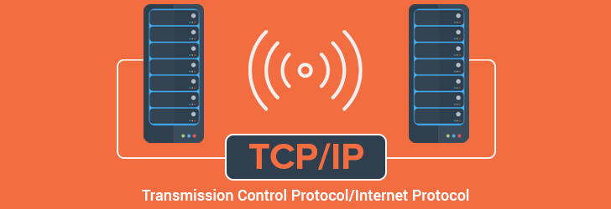
Simulación de latencia en redes TCP/IP en procesos industriales

Slide 2
GRUPO 2
INTEGRANTES:
- Caballero Peching, Carlos Arturo
- Olivera Huapaya, Kevin William
- Rojas Bautista, Jimy Juniors
- Torrejon Pacheco, Ivan Fernin
CURSO: Redes de Computadoras
DOCENTE: Mg. Edwin Palomino Iriarte

Slide 3
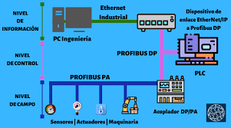
Redes TCP/IP en Procesos Industriales
Los entornos industriales utilizan redes de comunicación para el control y monitoreo de procesos productivos, como fábricas, plantas químicas, sistemas eléctricos, o infraestructuras críticas. Aunque tradicionalmente se usaban protocolos propietarios o redes dedicadas, hoy es común integrar Ethernet Industrial y TCP/IP.

Slide 4
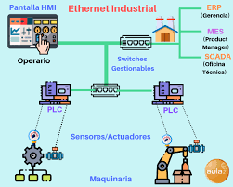
Ventajas de usar TCP/IP
Compatibilidad con una gran variedad de dispositivos.
Integración con sistemas de gestión y supervisión (SCADA, MES, ERP).
Capacidad de conectar redes industriales con redes corporativas.

Slide 5
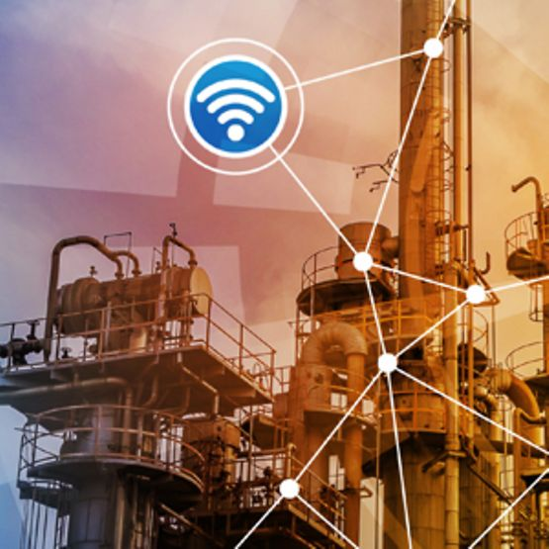
Posibles problemas
TCP/IP fue diseñado para redes informáticas convencionales, no para procesos de tiempo real o entornos donde una latencia excesiva puede provocar fallos graves, como:
Desfase en sistemas de control.
Alarmas retardadas.
Paradas no planificadas.
Problemas de seguridad operativa.

Slide 6
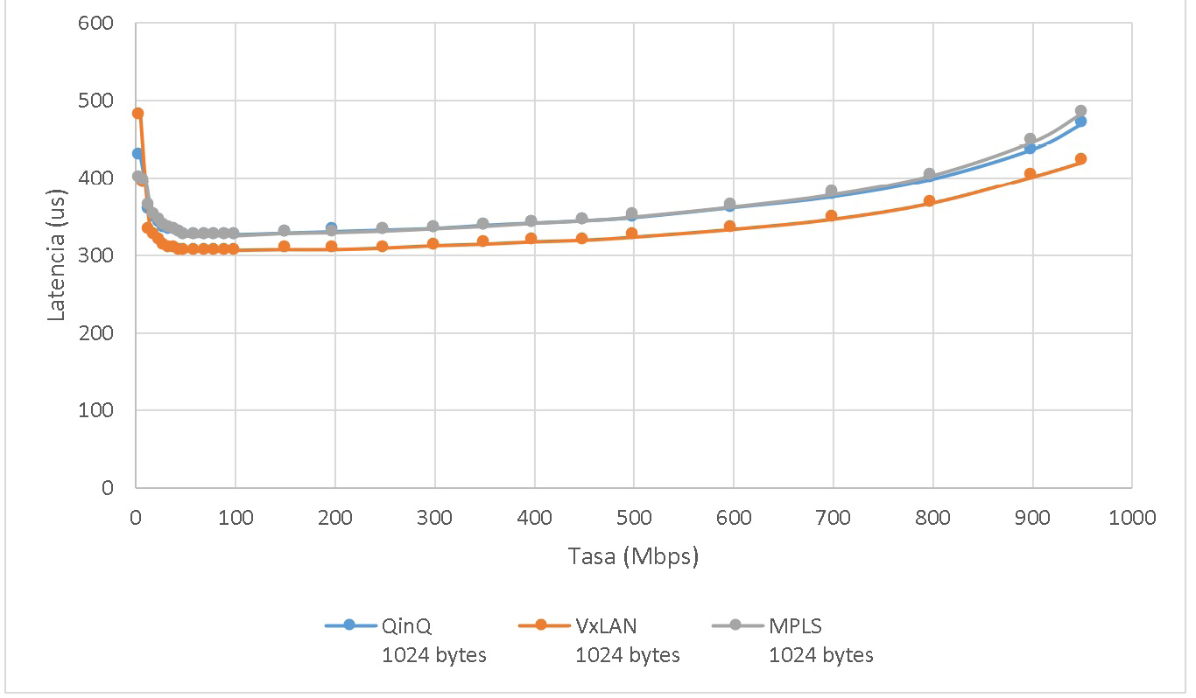
¿Por Qué Simular la Latencia?
La simulación permite predecir y evaluar el comportamiento de la red industrial bajo distintas condiciones, sin necesidad de implementar físicamente todo el sistema.
Beneficios:
Analizar cuellos de botella.
Determinar la capacidad máxima de la red.
Evaluar el impacto de fallos o interferencias.
Ajustar configuraciones antes de la implementación real.
Definir estrategias para minimizar latencias.

Slide 7
Herramientas Comunes para Simulación de Redes Industriales
Herramienta | Características
Cisco Packet Tracer | Simulador de redes TCP/IP con capacidades básicas de latencia y tráfico.
NS-3 | Simulador avanzado a nivel de paquetes y protocolos, permite programar escenarios.
OMNeT++ | Entorno modular para simulaciones de red, muy usado en entornos académicos.
OPNET (Riverbed Modeler) | Simulación detallada de rendimiento de redes TCP/IP, incluyendo latencias.
Factory I/O + OPC Server | Simulación de entornos industriales integrados con redes TCP/IP.

Slide 8
Variables que Afectan la Latencia en Redes Industriales
Variable | Descripción
Topología de red | Redes en estrella, bus, anillo, o malla generan diferentes retardos.
Número de nodos y saltos | A mayor cantidad de dispositivos intermedios, mayor procesamiento y latencia.
Tipo de medio físico | Fibra óptica, cable UTP, inalámbrico, cada uno con diferente velocidad de propagación.
Tamaño de paquetes | Paquetes grandes tardan más en transmitirse.
Tasa de congestión de red | Redes saturadas provocan colas y retardos adicionales.
Interferencias electromagnéticas | Común en ambientes industriales, puede degradar la calidad de transmisión.

Slide 9
Metodología para Simular Latencia en una Red Industrial TCP/IP
Definir objetivos de simulación.- ¿Qué se busca medir? (Ej.: retardo máximo aceptable para control de válvulas)
Diseñar la topología de red.- Definir dispositivos, nodos, switches, PLCs, y controladores.
Configurar parámetros de red.- Velocidades de enlace, tamaños de paquetes, tráfico generado.
Definir escenarios de prueba.- Condiciones normales, carga máxima, fallo de enlace, tráfico de broadcast.
Ejecutar la simulación.- Registrar datos de retardo, tasa de pérdida, tiempo de transmisión.
Analizar los resultados.- Verificar que los tiempos de latencia se mantengan dentro de los valores tolerables.
Ajustar y optimizar.- Probar cambios de topología, priorización de tráfico, segmentación de red.

Slide 10

Consecuencias de una Latencia Excesiva
Paradas de línea de producción.
Desincronización de procesos críticos.
Falsas alarmas en sistemas de seguridad.
Pérdida de calidad del producto final.
Aumento de costos operativos.

Slide 11

Estrategias para Minimizar Latencia en Redes Industriales
Segmentar redes (VLANs industriales)
Utilizar QoS (Quality of Service) para priorizar paquetes críticos.
Preferir cables de fibra óptica en enlaces troncales.
Minimizar el número de saltos entre origen y destino.
Usar protocolos industriales sobre TCP/IP optimizados (Modbus TCP, PROFINET).
Supervisar constantemente la red con sistemas de gestión.

Slide 12
Futuro de las Redes Industriales y la Latencia
Con la llegada de Industria 4.0 y IIoT (Internet Industrial de las Cosas), la gestión de latencia será aún más crítica. Se prevé:
Uso extendido de Time-Sensitive Networking (TSN) para garantizar tráfico determinista sobre Ethernet.
Redes industriales mixtas 5G + Ethernet.
Mayor integración con cloud industrial y edge computing, descentralizando control para reducir latencia en decisiones locales.
Adopción de técnicas de SDN (Software Defined Networking) para optimizar dinámicamente rutas y prioridades de tráfico.

Slide 13
Normativas industriales sobre TCP/IP
Norma | Aplicación
IEC 62439 (Redes industriales tolerantes a fallos) | Plantas eléctricas, refinerías, petroquímicas, donde la pérdida de comunicación puede provocar accidentes o pérdidas millonarias. Se aplica en el diseño de redes redundantes de automatización y control.
IEEE 802.1Q (VLAN) | En fábricas, laboratorios y centrales donde se requiere separar tráfico crítico de control (por ejemplo, alarmas y señales de parada de emergencia) del tráfico administrativo o de videovigilancia, para reducir latencia y mejorar seguridad.
IEEE 802.1AS (Sincronización precisa de tiempo) | Procesos con control distribuido donde múltiples dispositivos deben actuar coordinadamente en microsegundos, como en líneas de ensamblaje robotizadas, plantas de generación eléctrica o pruebas de laboratorio de alta precisión.
IEC 61784-2 (Perfiles de comunicación industrial Ethernet) | Regula cómo implementar Ethernet Industrial en sectores automotriz, alimentos y bebidas, minería, petróleo y gas, asegurando interoperabilidad entre PLCs, sensores, HMIs y SCADAs.

Slide 14
Protocolos industriales sobre TCP/IP
Protocolo | Dónde se usa | Ejemplos
Modbus TCP | Procesos simples o medianos donde se requiere intercambio de datos entre controladores, SCADA y sensores/actuadores. | Plantas de agua potable, sistemas de climatización industrial, líneas de producción pequeñas.
EtherNet/IP | Industrias de alta automatización donde se requiere control en tiempo real y sincronización. | Automotriz (robots industriales), plantas embotelladoras, ensamblado electrónico.
PROFINET | Industrias de procesos continuos o discretos con necesidades estrictas de determinismo y seguridad. | Refinerías, farmacéuticas, generación eléctrica, plantas de alimentos.
OPC UA sobre Ethernet | Sistemas de monitoreo y supervisión de alto nivel, gestión de datos, integración con bases de datos y ERP/MES. | Centros de control de energía, industria química, minería, grandes sistemas SCADA.

Slide 15
SIMULACIÓN

Slide 16
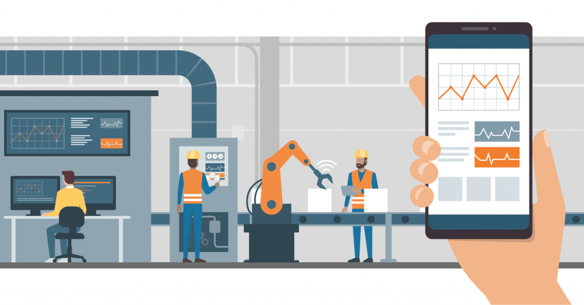
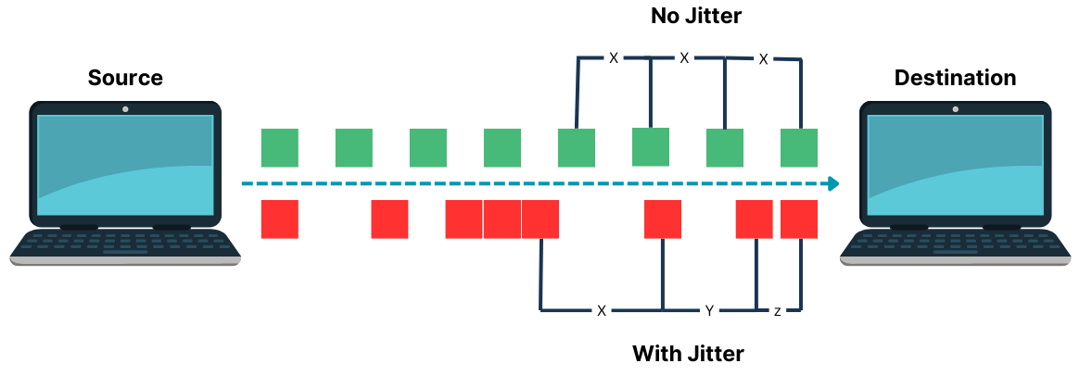
Fundamentos teóricos
Latencia: Tiempo que tarda un paquete en ir desde el emisor al receptor.
Jitter: Variabilidad de la latencia entre paquetes consecutivos.
Control de procesos: Requiere respuestas en tiempo real; pequeñas demoras afectan la estabilidad.
TCP/IP: Protocolo confiable, pero no diseñado para tiempo real estricto.

Slide 17
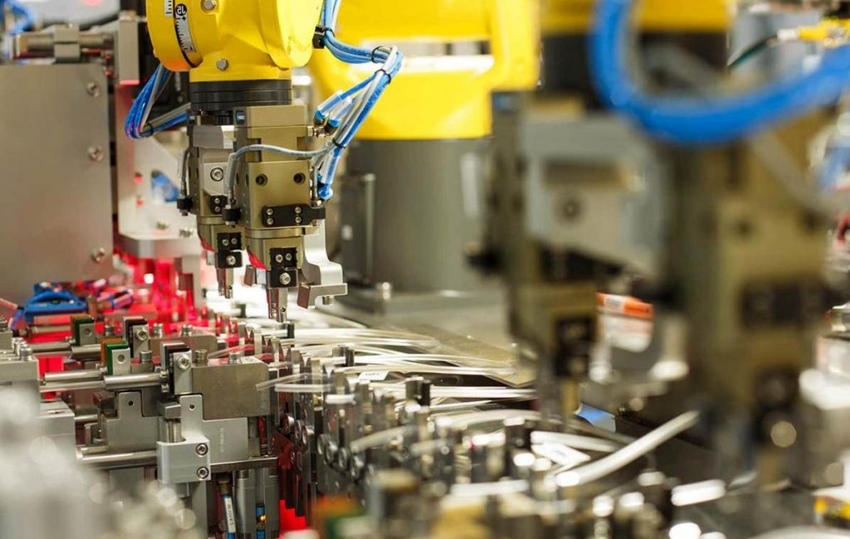
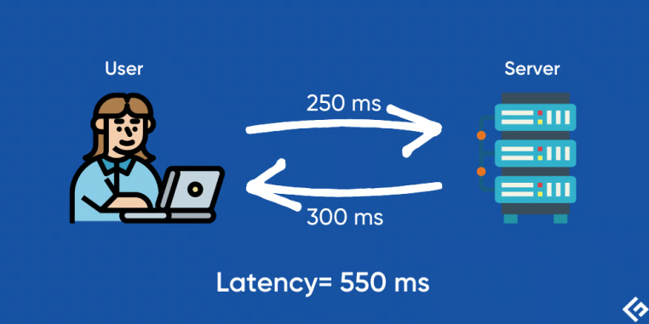
Objetivo
Demostrar el impacto de la latencia y el jitter en el comportamiento de un sistema de control industrial, usando una red local TCP/IP simulada entre dos dispositivos.

Slide 18


Materiales utilizados
Dispositivos: Una PC y una Laptop con Python instalado.
Conectividad: Router Wi-Fi doméstico (sin internet).
Lenguaje de programación: Python 3.11 y 3.13
Entorno de desarrollo: Visual Studio Code
Librerías utilizadas: socket (comunicación), tkinter (interfaz), random y time (simulación de latencia)

Slide 19
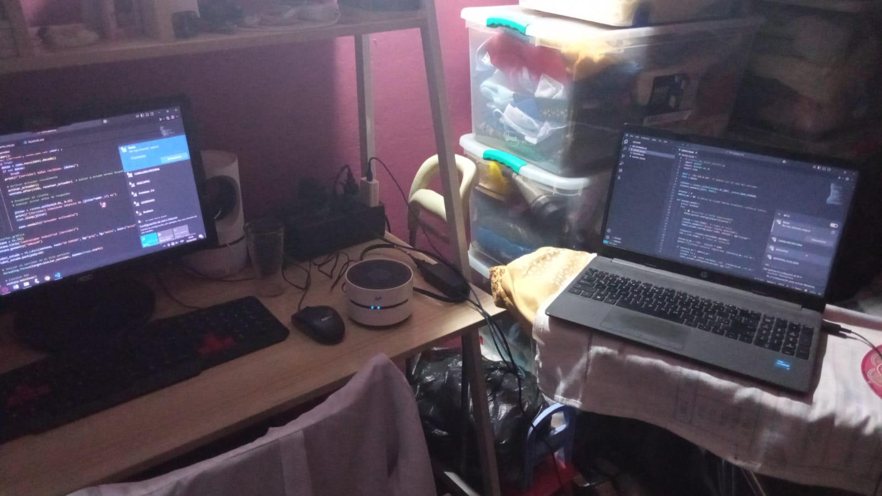
Procedimiento general
Se creó una red local conectando ambas laptops al mismo router Wi-Fi, sin necesidad de internet. Se simula un entorno industrial básico en el que un sensor envía datos a un controlador mediante comunicación TCP/IP. El controlador introduce una latencia aleatoria para representar el jitter, y el sensor mide el tiempo de respuesta para detectar fallas. Esta prueba ilustra cómo una red TCP puede generar errores en sistemas sensibles al tiempo.

Slide 20
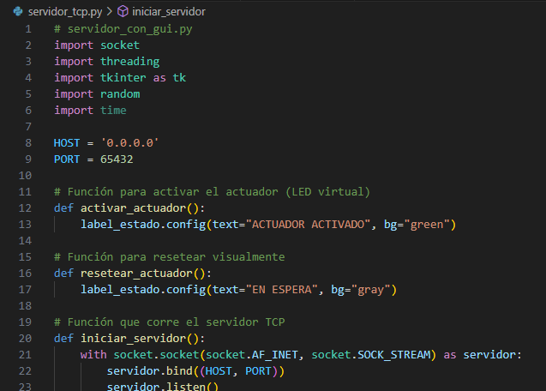
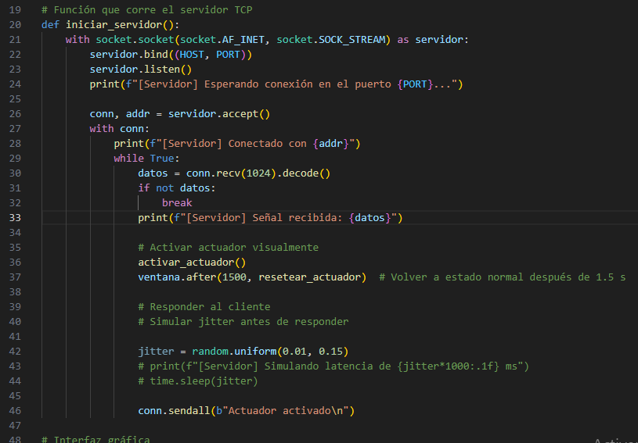
Descripción del código
Servidor (controlador): Espera conexiones, recibe señales del sensor y responde simulando jitter mediante time.sleep() con un valor aleatorio.

Slide 21
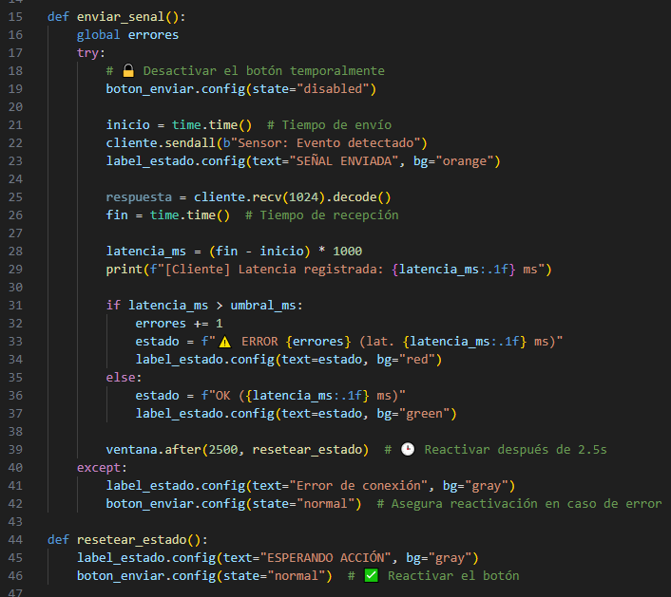
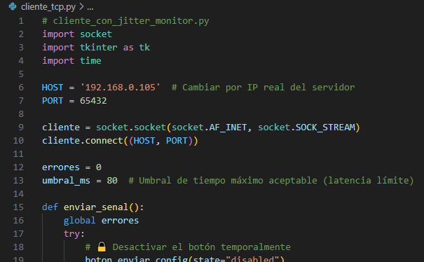
Descripción del código
Cliente (sensor): Envía señales de forma manual (con botón), mide el tiempo de respuesta y registra un error si supera los 80 ms.

Slide 22
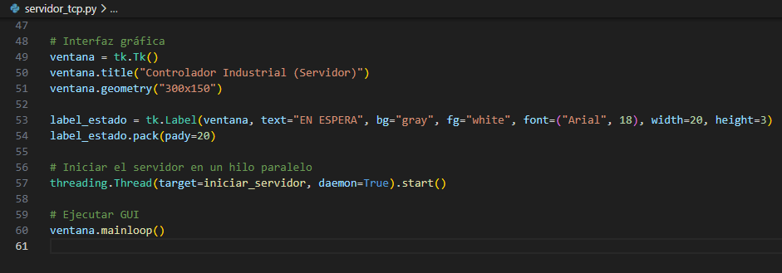
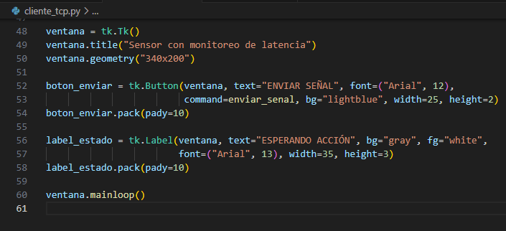
Descripción del código
Interfaz gráfica: Desarrollada con tkinter, permite visualizar de forma clara el estado de cada transmisión y los errores acumulados.

Slide 23
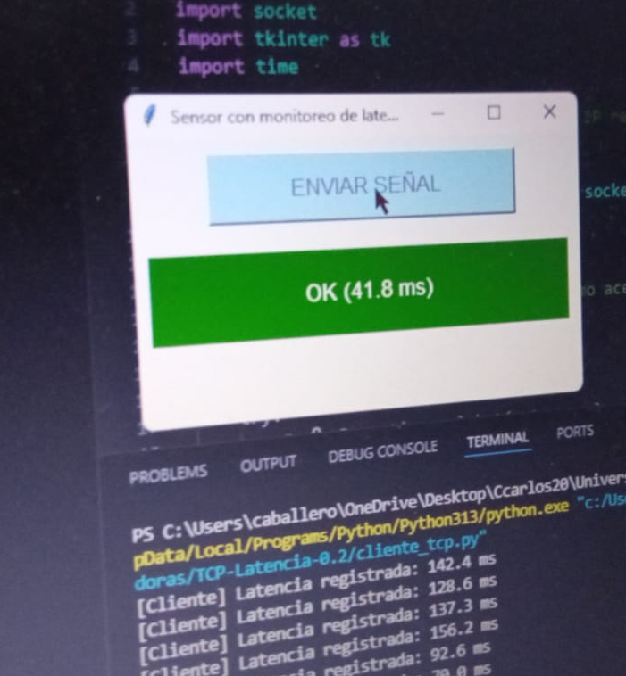
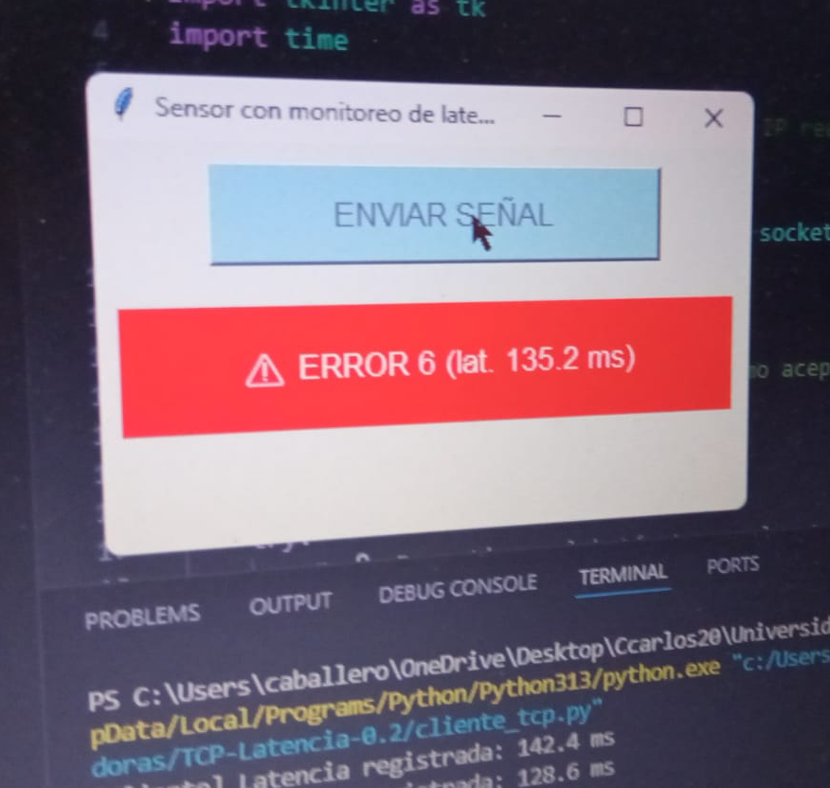
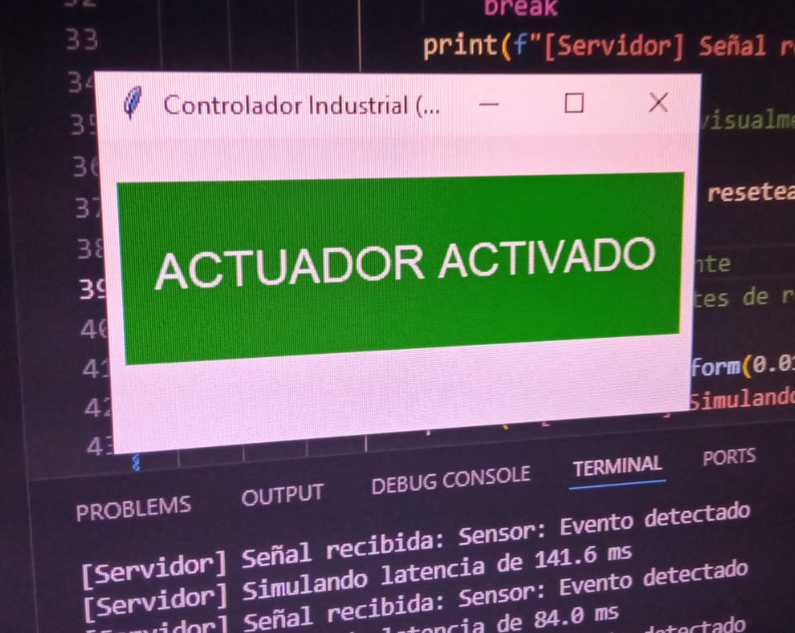
Resultados

Slide 24
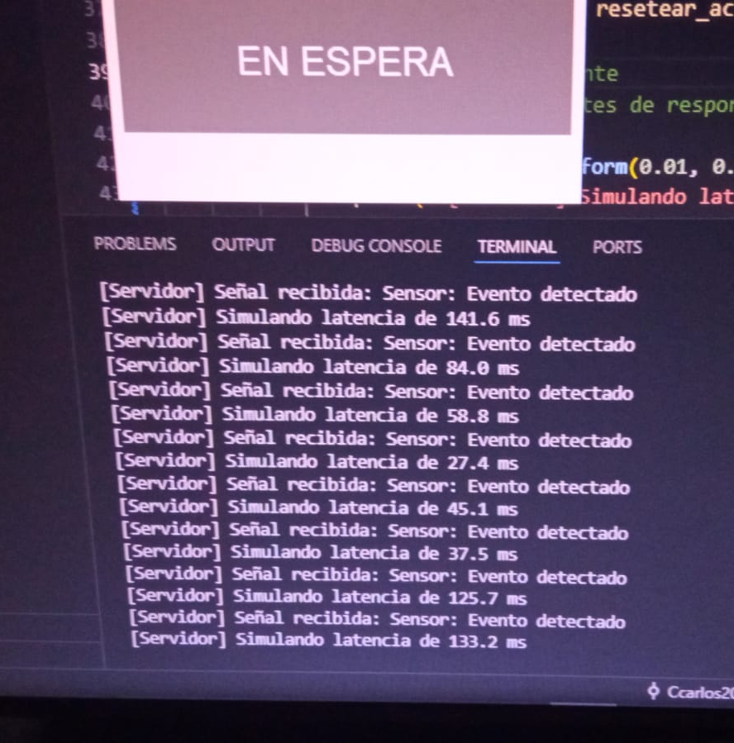
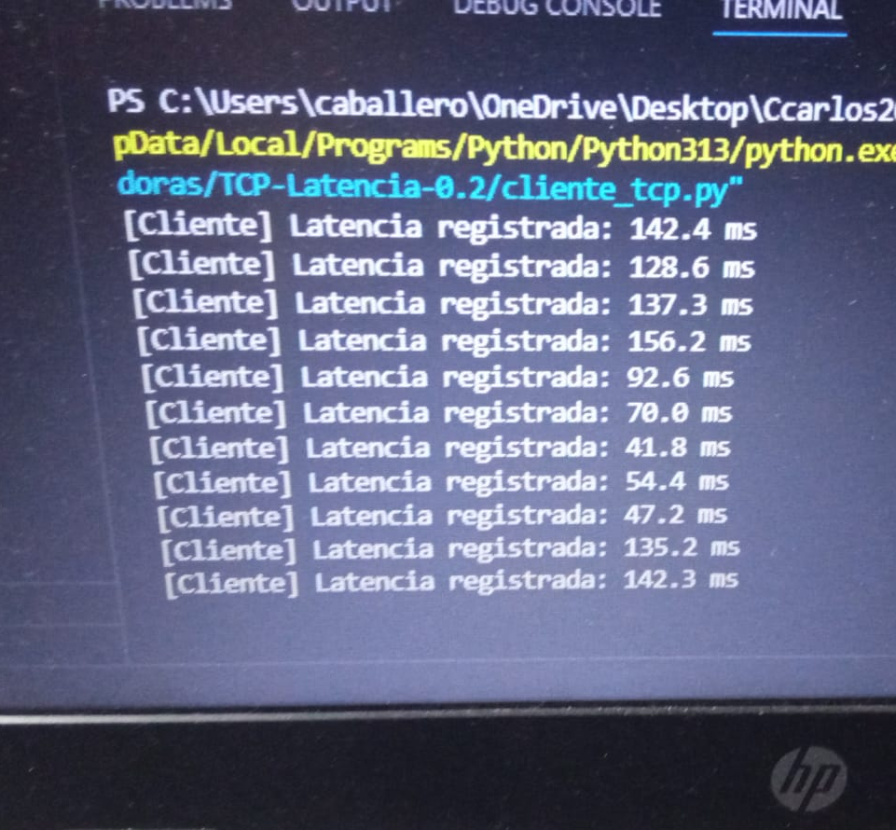
Resultados

Slide 25
Análisis
En aplicaciones industriales reales, el jitter puede afectar gravemente la sincronización y la estabilidad de procesos automáticos.
TCP/IP es confiable en cuanto a entrega de datos, pero no es determinista ni diseñado para entornos de tiempo real.
Para sistemas donde el retardo debe ser constante y mínimo, TCP puede resultar inadecuado y generar errores críticos.

Slide 26

Conclusión
La simulación demostró que latencias variables y elevadas afectan la precisión del control industrial.
TCP/IP puede usarse en monitoreo o configuraciones de alto nivel, pero no es ideal para el control directo de maquinaria.
Se recomienda usar protocolos específicos para tiempo real como Profinet IRT, EtherCAT o UDP industrial.
Este tipo de prácticas permite visualizar los riesgos y limitaciones de una red generalista aplicada a procesos industriales.

Slide 27
GRACIAS

